Slide 1

基于⼩小程序的

Slide 2

4.⼩程序中的实践
⽬目标
组件
化开
发
3.如何定义组件
1.为什么要有组件
2.什么是组件

Slide 3


Slide 4

「组件就是以某种⽅方式对业务逻辑和功能进行封装。」

Slide 5

高内聚
可复用

Slide 6
在提到组件之前，我们做了哪些「可复用」的事情

Slide 7
逻辑 & 功能

Slide 8


举个例子，我们希望实现⼀一个图片查看器器：
包括如下功能：
• 点击放大
• 查看图标可有可⽆无
• 查看图标有可能是「+」，也有可能是「🔍」
• 在某些情况下允许双指缩放

Slide 9
HTML ___
_________
_________
_________
WEB
CSS ____
_________
_________
_________
JS_______
_________
_________
_________

Slide 10
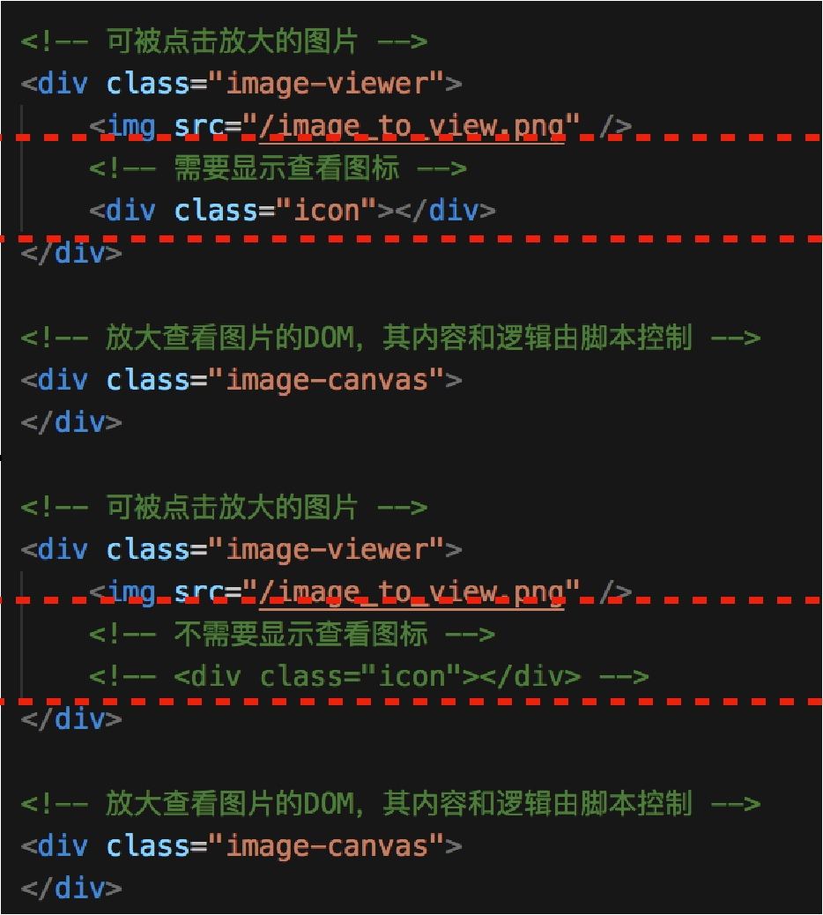
HTML ___
_________
_________
_________
CSS ____
_________
_________
_________
JS_______
_________
_________
_________
20

Slide 11
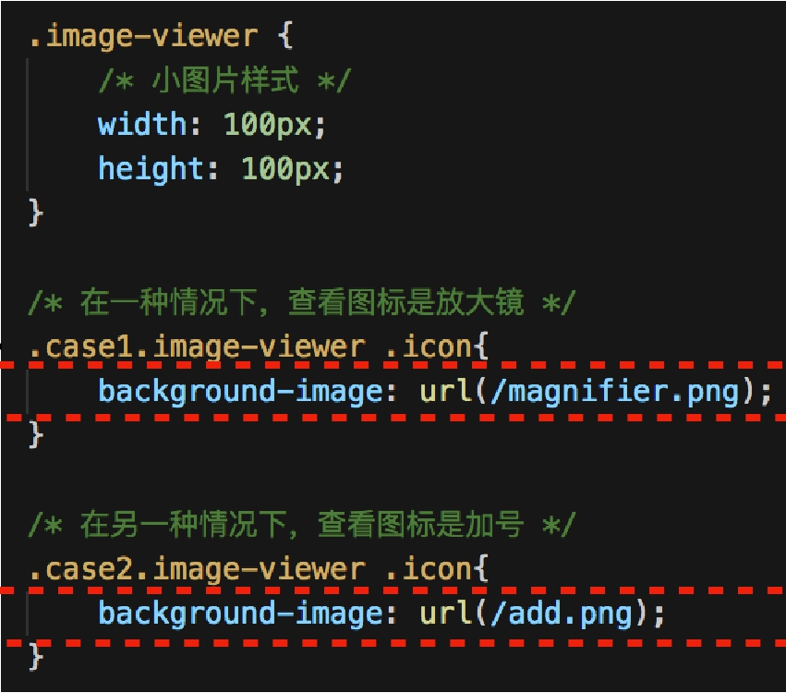
HTML ___
_________
_________
_________
CSS ____
_________
_________
_________
JS_______
_________
_________
_________

Slide 12
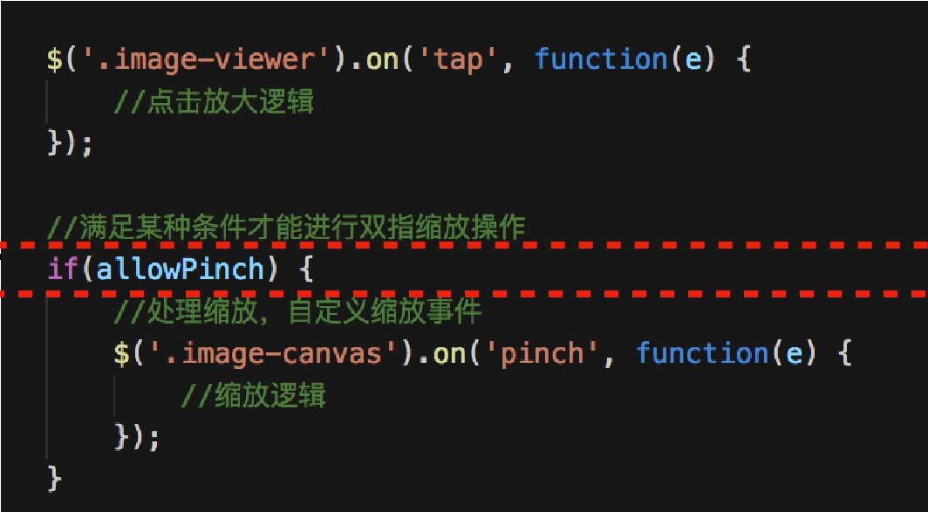
HTML ___
_________
_________
_________
CSS ____
_________
_________
_________
JS_______
_________
_________
_________

Slide 13
“看起来没什么问题？”
“如果……”

Slide 14



Slide 15


25

Slide 16

举个例子，我们希望实现一个图片查看器器：
包括如下功能：
组件
• 点击放⼤大
• 查看图标可有可⽆无
• 查看图标有可能是「+」，也有可能是「」
• 在某些情况下允许双指缩放
26

Slide 17
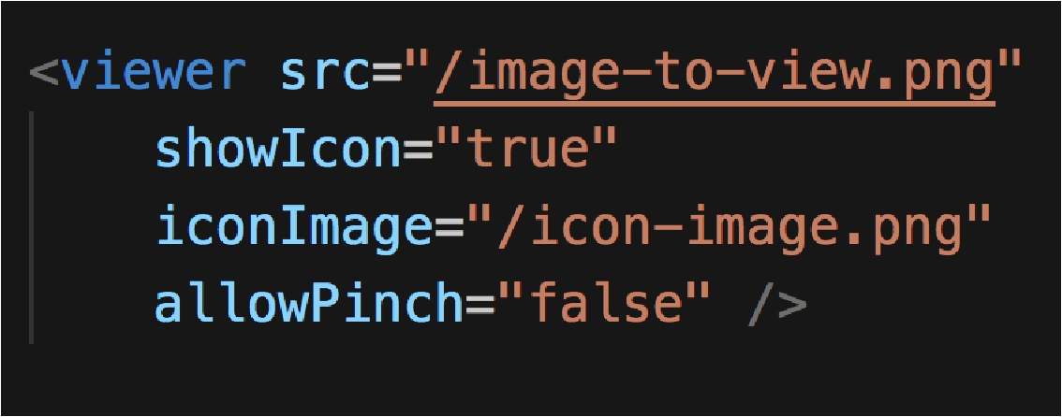

Slide 18
「组件就是以某种⽅方式对业务逻辑和功能进行封装。」

Slide 19


Slide 20
new Component(args)

Slide 21

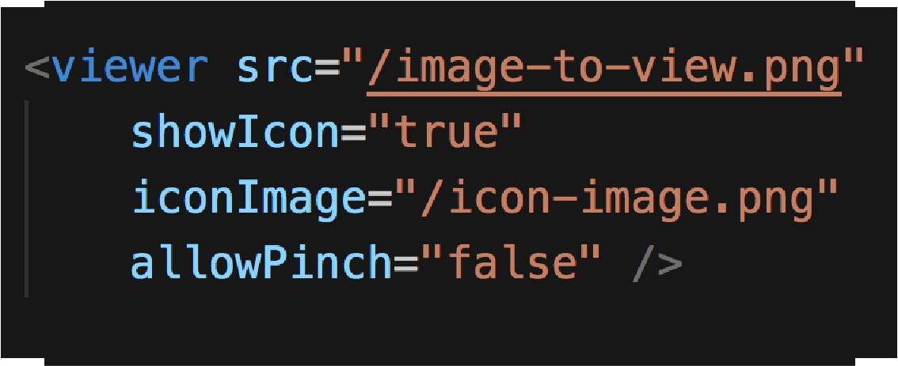
• 点击放⼤大
• 查看图标可有可无
• 查看图标有可能是「+」，也有可能是「 」
• 在某些情况下允许双指缩放

Slide 22
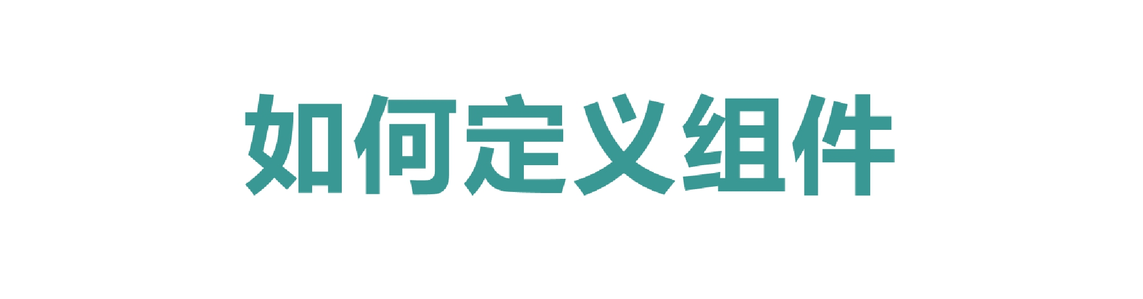

Slide 23


高内聚
可复用

Slide 24


+
• 点击放大
• 查看图标可有可无
• 查看图标有可能是「+」，也有可能是「🔍」
• 在某些情况下允许双指缩放
放大的时候可以添加功能菜单

Slide 25
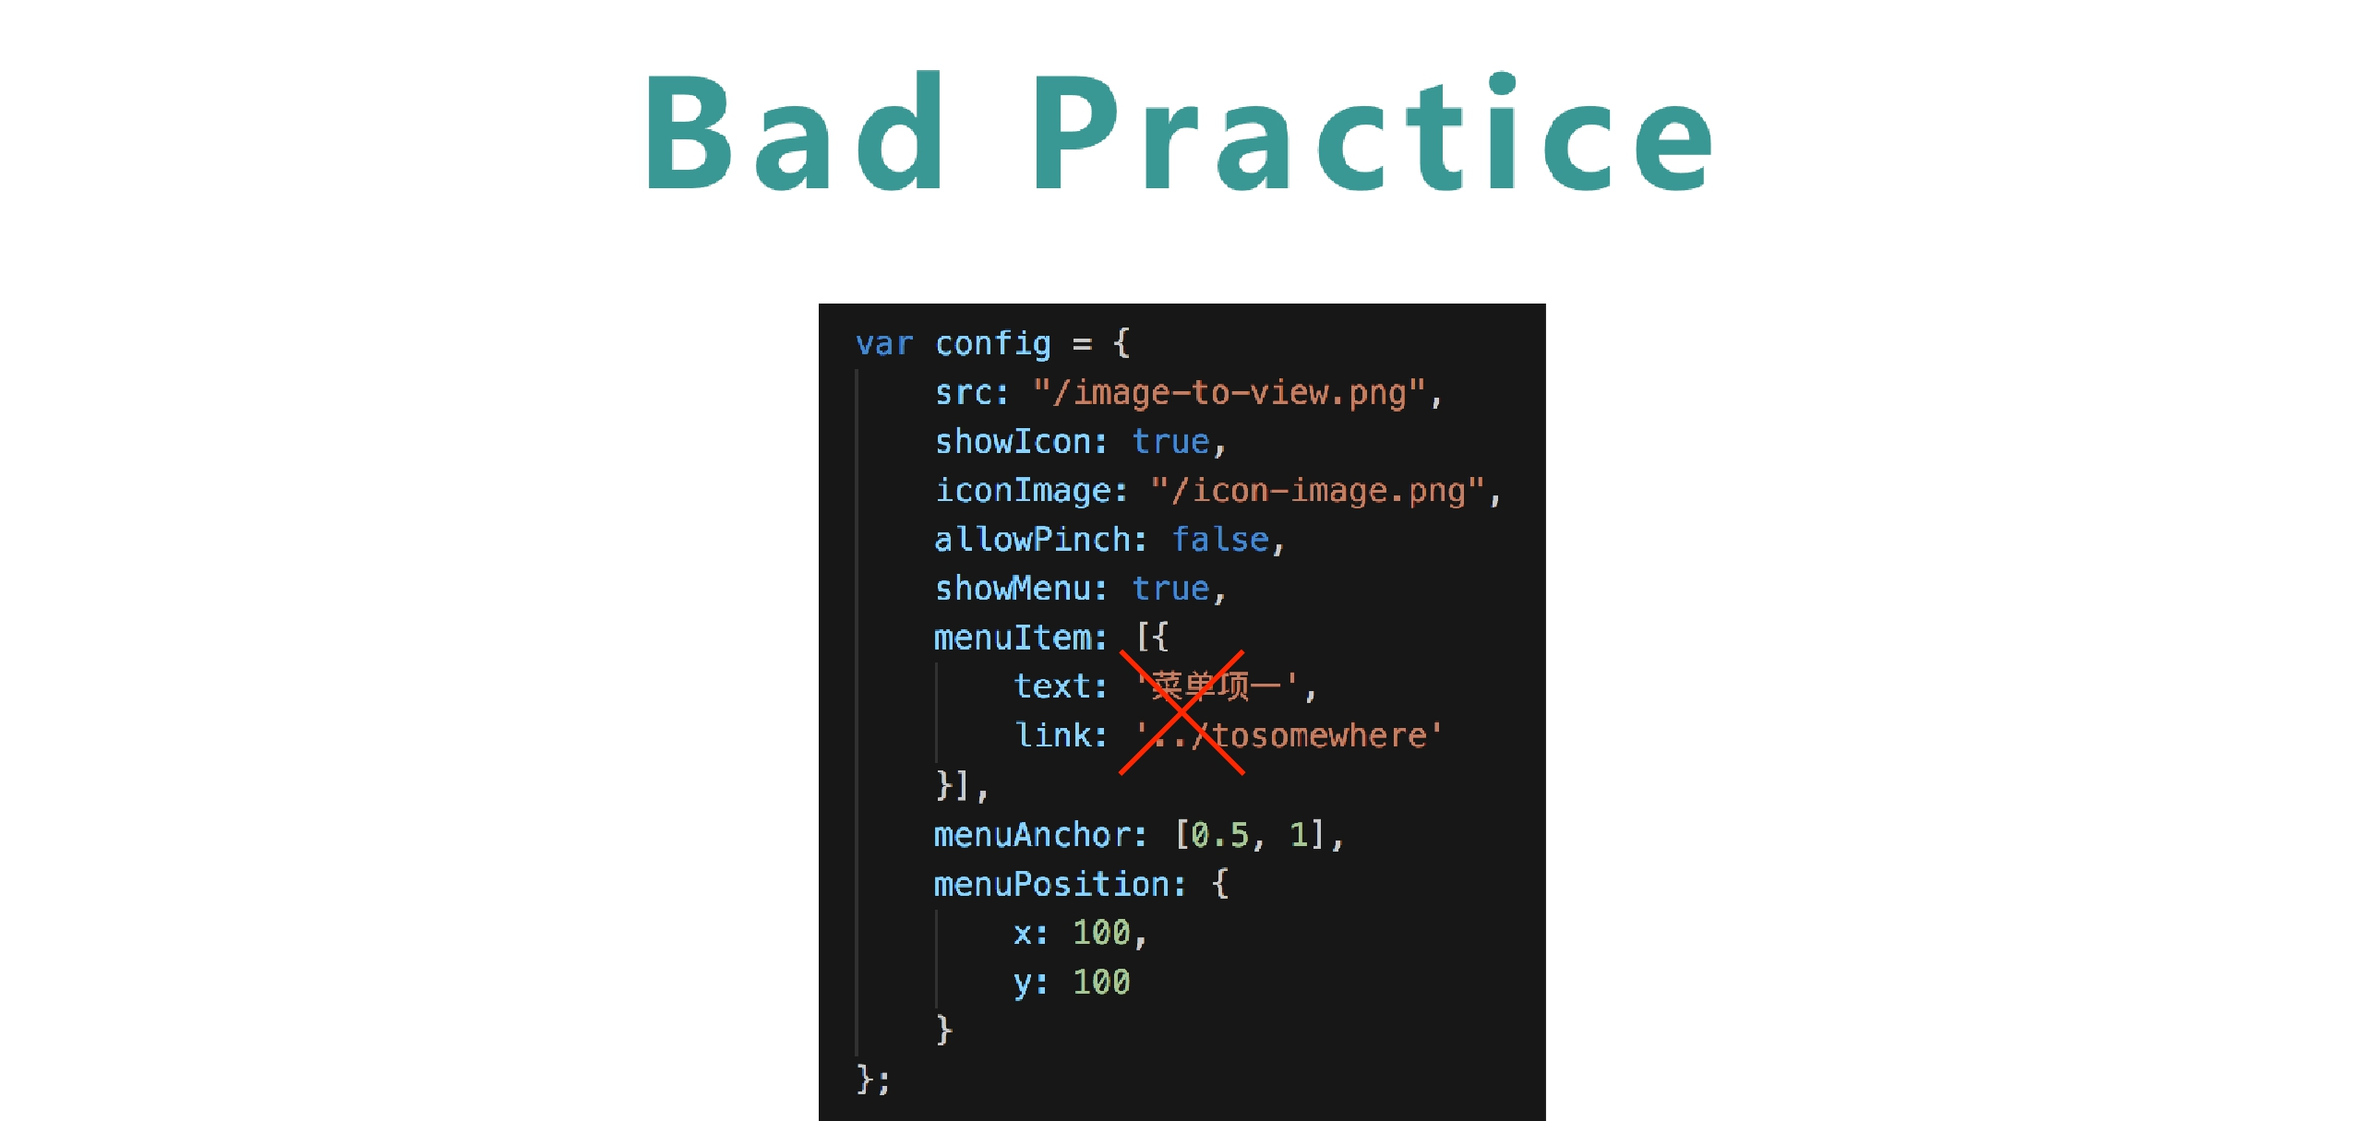

Slide 26

配置
？

Slide 27

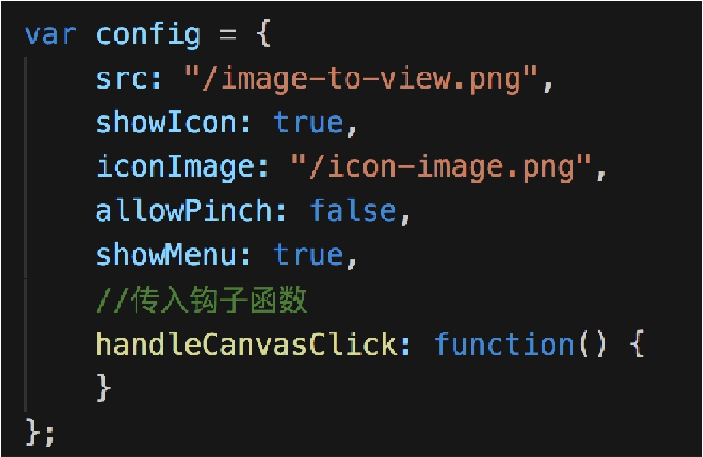
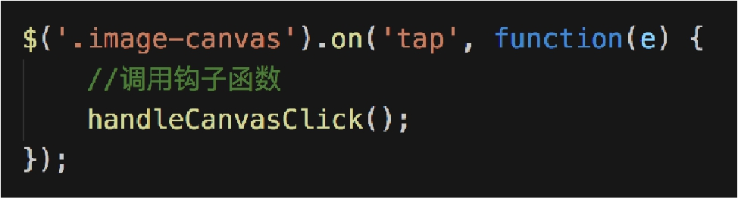
组件外
组件内

Slide 28
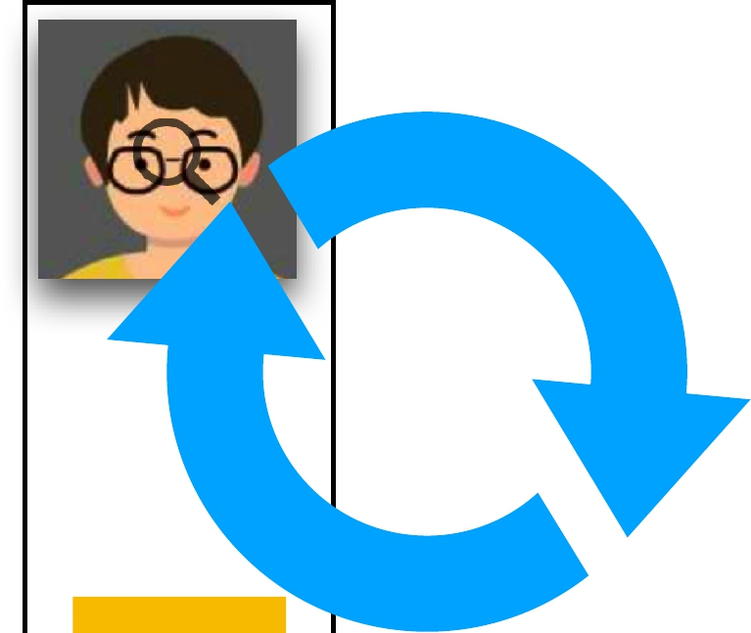
——————————————————
—————————
—————————
—————————
b
e
—————————
—————————
bu
———— bl —————
—————————
—————
—————
————c —
————— tur
ap
e
Document
—————————
—————————
38

Slide 29



ﬁreEvent
dispatchEvent
？

Slide 30


Slide 31
视图容器器
基础内容
表单
导航
媒体
地图
画布
开放能⼒
41

Slide 32

switch
<switch checked bindchange="handleChange"/>
type
checked
color
配置
bindchange
事件
42

Slide 33


Slide 34

▶ 自定义组件的构成以及使用
▶ Component构造器
▶ 从业务需求到组件定义

Slide 35


Slide 36


json
wxml
wxss
js

Slide 37
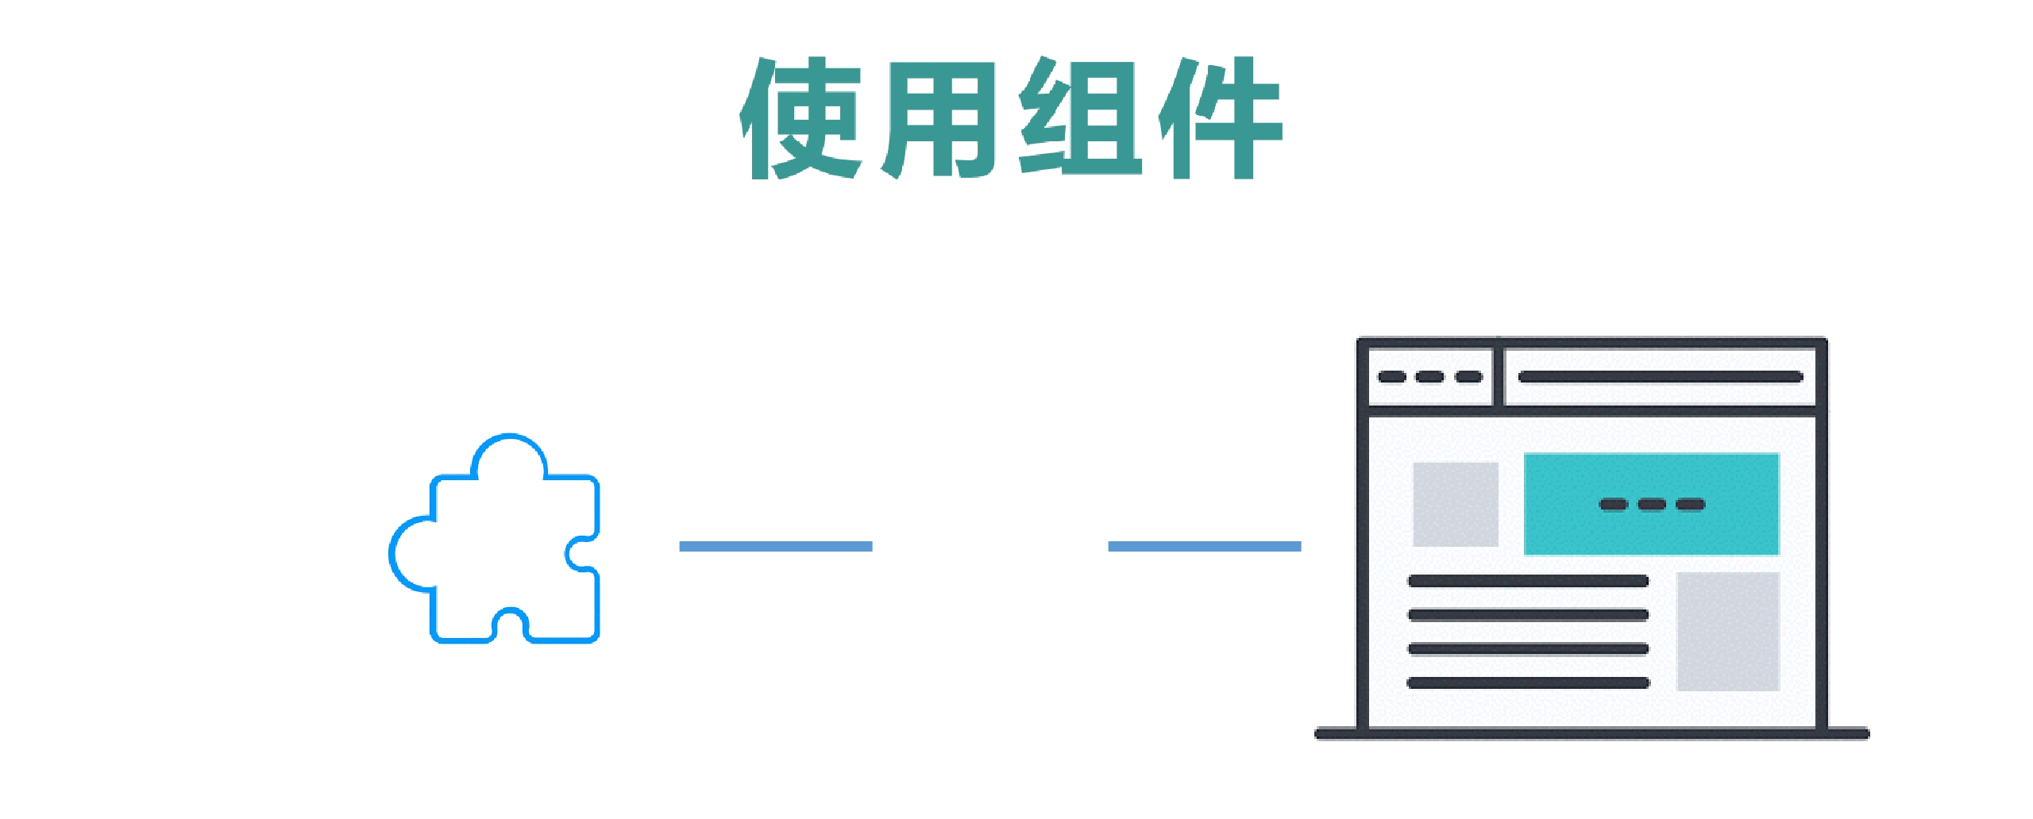
page.json

Slide 38


Slide 39
properties
数据维护
组件方法
⽣命周期
data
methods
behaviors
created
attached
ready
moved
detached
relations
options

Slide 40


Slide 41

▶ 详解property和data
▶ 为组件添加slot
▶ 组件事件

Slide 42
「上帝的归上帝，凯撒的归凯撒」

Slide 43


Slide 44
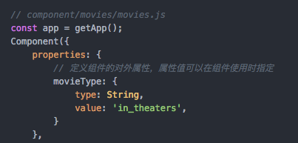
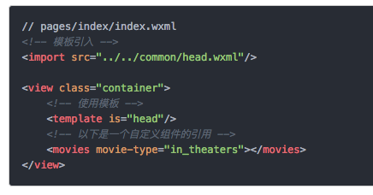
properties是传入外部数据的入口
传入的数据，不管是简单数据类型，还是引用类型，都如同值复制一样

Slide 45
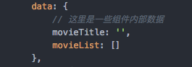
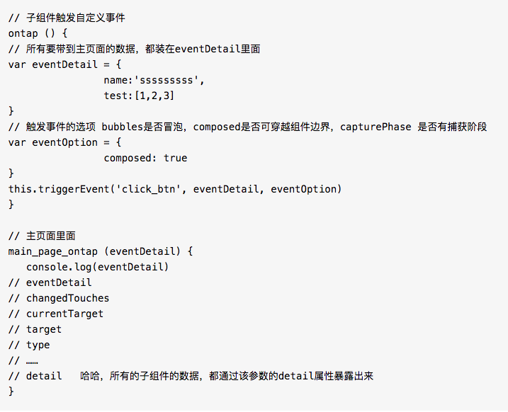
data是组件内部使用的数据
将组件数据传到外部的方法为this.triggerEvent('方法名',{要传递的数据})

Slide 46


Slide 47

组件
局部内容

Slide 48

<!-- 组件模板 -->
<view class="wrapper">
<view>这⾥里里是组件的内部节点</view>
<slot></slot>
</view>
<!-- 引⽤用组件的⻚页⾯面模版 -->
<view>
<component-tag-name>
<!-- 这部分内容将被放置在组件 <slot> 的位置上 -->
<view>这⾥里里是插入到组件slot中的内容</view>
</component-tag-name>
</view>
component.wxml
page.wxml

Slide 49

Component({
options: {
multipleSlots: true // 在组件定义时的选项中启⽤用多slot⽀支持
},
properties: { /* ... */ },
component.js
methods: { /* ... */ }
})
<!-- 组件模板 -->
<view class="wrapper">
<slot name="before"></slot>
<slot name="after"></slot>
</view>
<!-- 引⽤用组件的⻚页⾯面模版 -->
<view>
<component-tag-name>
<!-- 这部分内容将被放置在组件 <slot name="before"> 的位置上 -->
<view slot="before">这⾥里里是插⼊入到组件slot name="before"中的内容</view>
<!-- 这部分内容将被放置在组件 <slot name="after"> 的位置上 -->
<view slot="after">这⾥里里是插⼊入到组件slot name="after"中的内容</view>
</component-tag-name>
</view>
page.wxml

Slide 50


Slide 51
<!-- 当⾃自定义组件触发“myevent”事件时，调⽤用“onMyEvent”⽅方法 -->
<component-tag-name bindmyevent="onMyEvent" />
Page({
onMyEvent: function(e){
e.detail // ⾃自定义组件触发事件时提供的detail对象
}
})
<!-- 在⾃自定义组件中 -->
<button bindtap="onTap">点击这个按钮将触发“myevent”事件</button>
Component({
properties: {}
methods: {
onTap: function(){
var myEventDetail = {} // detail对象，提供给事件监听函数
var myEventOption = {} // 触发事件的选项
this.triggerEvent('myevent', myEventDetail, myEventOption)
}
}
})
page
component

Slide 52
谢谢⼤大家

